Slide 1

Verzicht auf Gesundheitsleistungen
25. November 2021
6. Tagung des WGO
P.-Y. Rodondi
Institut für Hausarztmedizin

Slide 2
Fallbeispiel
23-jährige Patientin, Hautabszess
Verschuldet, Sozialhilfeempfängerin
Behandlung der Wahl: lokale Therapie auf Teerbasis
Problem: Nicht über die SL rückvergütet
Patientin kann die Behandlung (Fr. 20.-) nicht bezahlen und bittet um ein lokales Antibiotikum (über die SL rückvergütet)

Slide 3
Gesundheitsausgaben nach Land
OCDE, 2017

Slide 4
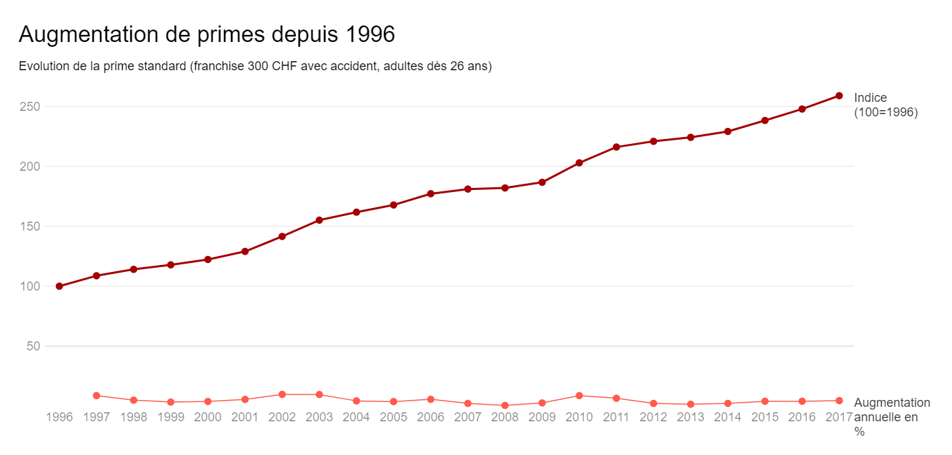
Gesundheitskosten in der Schweiz
2022 wird die Durchschnittsprämie Fr. 315.30 betragen.
In den letzten zehn Jahren ist die Durchschnittsprämie jährlich um durchschnittlich 2.4% angestiegen.
Admin.ch
Notes:
https://www.admin.ch/gov/fr/accueil/documentation/communiques.msg-id-85284.html
L'accumulation des augmentations des primes de ces 20 dernières années représente une hausse de près de 159%.

Slide 5
Euro Health Consumer Index 2018
46 Indikatoren, 35 europäische Länder
Evaluation des Gesundheitssystems
Notes:
Vient de rapport OVS seniors p14

Slide 6
Definitionen
Zugang zu Gesundheitsversorgung: Inanspruchnahme von Gesundheitsleistungen durch eine Person innert angemessener Zeit, um das bestmögliche Ergebnis in Bezug auf die Gesundheit zu erreichen
Unsichere Lebensumstände (Marginalexistenz, Armut): Zustand sozialer Instabilität, der sich durch das Fehlen von Sicherheiten auf einer Ebene oder mehreren Ebenen auszeichnet – namentlich Beschäftigung –, damit die Personen und Familien ihre beruflichen, familiären und sozialen Pflichten erfüllen und ihre Grundrechte ausüben können
Bodenmann, RMS 2009; Guinchard B. et al, 2019

Slide 7

Commonwealth Fund International Health Policy Survey of Older Adults
2017
≥ 65 Jahre, in 11 Ländern, darunter die Schweiz
Schweiz: N=3238

Slide 8
Older Adults Who Experienced Cost-related Access Problems to Care in Past Year *
Percent (%) who had to forgo care because of cost
AFFORDABILITY & COST-RELATED ACCESS BARRIERS
Source: 2017 Commonwealth Fund International Health Policy Survey of Older Adults
* Cost-related access problem in past year, including: 1) Did not see doctor when sick; 2) skipped medical test or treatment recommended by doctor; and/or 3) did not fill prescription or skipped doses because of the cost in past year.

Slide 9
Older Adults Facing High Out-of-pocket Costs in the Past Year ($2,000 or More)
Percent (%)
AFFORDABILITY & COST-RELATED ACCESS BARRIERS
Source: 2017 Commonwealth Fund International Health Policy Survey of Older Adults
Definition: Had out-of-pocket medical expenses of $2,000 or more in the past year

Slide 10
Anteil der direkt von Erwachsenen selbst bezahlten Kosten
Anteil der direkt von den Patienten in der Schweiz selbst bezahlten Kosten (out-of-pocket): 28%
OCDE, 2017
Notes:
Out of pocket: suisse a un des plus haut taux d’Europe; cette dia amène info pour tout âge, pas que older dans étude commonwealth

Slide 11
Verzicht auf zahnärztliche Versorgung
Keine KVG-Vergütung in der Schweiz

Slide 12
Verzicht auf zahnärztliche Versorgung
Verzicht auf zahnärztliche Versorgung ermöglicht,
im Gegensatz zu den anderen Gesundheitsleistungen,
eine klarere Darstellung der sozialen Ungleichheiten

Slide 13
Walliser Daten
Beurteilung des Gesundheitssystems durch die Senioren im Wallis, veröffentlicht 2019
Analyse der Ergebnisse der International Health Policy Survey, 2017
Walliser Stichprobe: N=321

Slide 14
Walliser Daten
International Health Policy Survey, 2017
Notes:
Commenter aussi chiffres suisses

Slide 15
Walliser Daten
International Health Policy Survey, 2017

Slide 16
Walliser Daten
International Health Policy Survey, 2017

Slide 17
Walliser Daten
Verzicht auf Gesundheitsleistungen bei den Senioren ist im Wallis Realität.
Sie betrifft rund 10% der Bevölkerung.
Die Walliser Ergebnisse sind mit den Ergebnissen der übrigen Schweiz vergleichbar.
Verzicht auf Gesundheitsleistungen bei den Senioren nimmt seit 2014 zu.
International Health Policy Survey, 2014 and 2017

Slide 18
Fallbeispiel (Fortsetzung und Ende)
23-jährige Patientin, Hautabszess
Verschuldet, Sozialhilfeempfängerin
Behandlung der Wahl: lokale Therapie auf Teerbasis
Problem: Nicht über die SL rückvergütet
Patientin kann die Behandlung (Fr. 20.-) nicht bezahlen und bittet um ein lokales Antibiotikum (über die SL rückvergütet)
Einige Monate später: Antibiotikaresistenz
Apotheker gibt ihr gratis das Präparat auf Teerbasis ab

Slide 19
Faktoren für den Verzicht auf Gesundheitsleistungen (1)
Finanzielle Probleme:
  In Genf schwankt der Anteil des Verzichts auf Gesundheitsleistungen zwischen 3.7% bei der einkommensstärksten Gruppe (≥ Fr. 13’000.-) und 30.9% bei den einkommensschwächeren Gruppen (< Fr. 3’000.-)
  Daten werden durch andere Studien auf internationaler Ebene bestätigt
Geschlecht (weiblich)
Alter (in der Schweiz <50 Jahre)
Vorliegen einer chronischen Krankheit (z.B. Depression)
Preventive Medicine 2012 (55); 521-527; Value in Health 2010 (13); 338-345; OCDE Health at a glance 2017
Notes:
Hypothèse <50 ans: franchise haute?; certains modèles d’assurance obligent le patient à aller dans telle ou telle pharmacie, à payer les traitements avant de se faire rembourser: immense problème

Slide 20
Faktoren für den Verzicht auf Gesundheitsleistungen (2)
Psychosoziale und kulturelle Faktoren
Alternativmedizin
Absicht, das Gesundheitssystem nicht zu überlasten
Entfernung zum Ort, an dem die Gesundheitsleistung erbracht wird, Warteliste
Zeitmangel (z.B. Arbeitszeiten)
Befürchtung, von der Gesundheitsfachperson nicht verstanden zu werden (Sprachbarriere, Hörgeschädigte...)
Preventive Medicine 2012 (55); 521-527; Value in Health 2010 (13); 338-345; OCDE Health at a glance 2017
Notes:
Médecine alternative: un choix et pas une obligation (contrairement aux autres facteurs); accès au lieu de soins: place de parc, escaliers chez un ophtalmologue; accès transports publics ET voiture

Slide 21
Verzicht auf Gesundheitsleistungen
2 Arten:
  Verzicht wegen Hindernis: Einschränkungen, die den Zugang zur gewünschten Gesundheitsleistung nicht ermöglichen
  Verzicht wegen Weigerung: Ausdruck der Ablehnung einer Gesundheitsleistung gegenüber dem Gesundheitssystem (Schulmedizin)
Despres et al., Questions d’économie de la santé, 2011 (169), 1-7
Notes:
Attention au risque no2 dans le contexte de non vaccination covid

Slide 22
Fallbeispiel
Patientin, 22, Uni-Studentin
Eltern (in Scheidung) weigern sich, ihre Studien zu finanzieren
Neben ihrem Studium muss sie mehrere Stunden pro Wochen an der Kasse eines Ladens arbeiten
Franchise von Fr. 2’500.-
Depression
Aus Kostengründen: sucht erst nach mehreren Monaten einen Arzt auf und lehnt danach eine regelmässige Nachkontrolle ab
Mehrere Monate bis zum Abklingen der Symptome

Slide 23
Maximale Kosten zulasten der Versicherten
Maximale Franchise: Fr. 2’500.-
Maximaler Selbstbehalt: Fr. 700.-
Nicht über die SL rückvergütete Therapien
Notes:
Dire que patients préfèrent parfois MC car pas de franchise!

Slide 24
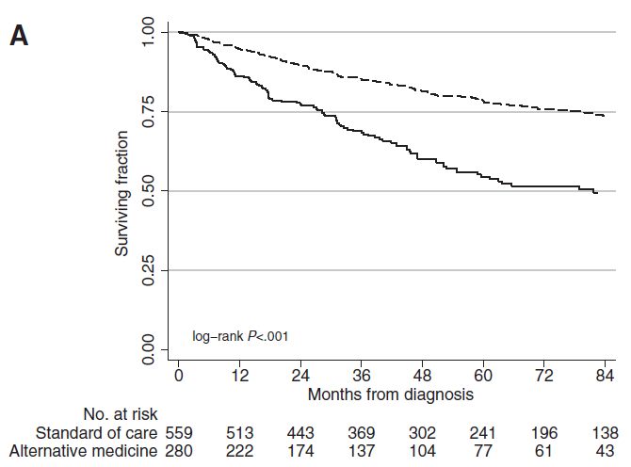
ALTERNATIVmedizin und Krebs
Vergleich der Auswirkungen auf das Überleben bei Schulmedizin und Alternativmedizin
Nicht metastasierende Tumore: Brust, Prostata, Lunge, Dickdarm
N=281 (gegenüber N=560 Schulmedizin)
Nur alternativmedizinisch Behandelte
JNCI 2018: 110(1)

Slide 25
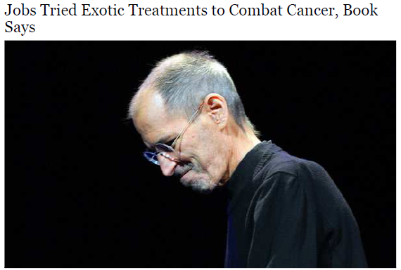


2011
Notes:
Tumeur neuroendocrine pancréas

Slide 26
Soziales Gefälle
Je höher der soziale Status einer Person ist, desto besser ist ihre Gesundheit.
Je stärker ausgeprägt die sozialen Nachteile sind, desto höher sind die Frühsterblichkeitsrate und die Krankheitsprävalenz.
Personen mit einem tiefen Bildungsniveau und einem tiefen Einkommen halten sich weniger an die Bewegungsempfehlungen.
Marmot and Wilkinson. Social Determinants of Health: The Solid Facts, WHO 2003

Slide 27
Wie werden unsichere Lebensumstände gemessen?
Hatten Sie in den letzten 12 Monaten Mühe, Ihre Haushaltsrechnungen (Miete, Versicherungen, Telefon usw.) zu bezahlen?
Waren Sie in den letzten drei Monaten im Kino, im Theater, an einem Konzert oder an einer Sportveranstaltung?
Haben Sie momentan ein Problem mit dem Konsum von Alkohol, Drogen, mit Spielen und anderem?
Vaucher, P. et al. BMJOpen 2012

Slide 28
Ansätze zur Erleichterung des Zugangs zu Gesundheitsleistungen
Verzicht auf Gesundheitsleistungen wann immer möglich feststellen (z.B. auf der Notfallstation, in der Apotheke, in der Arztpraxis...)
Potenziell Begünstigte über die bestehenden Strukturen informieren (Gesundheit und Soziales)
Personal aus dem Gesundheits- und Sozialwesen informieren
Zugang zu Gesundheitsfachleuten vereinfachen: Hausärzte, Ärzte anderer Fachbereiche, Physiotherapeuten, Ernährungsberatung usw. (genügend Fachleute pro Region, Garantie zur Rückvergütung...)
Notes:
Idées de moi sur la base rapport ovs et autre sources

Slide 29
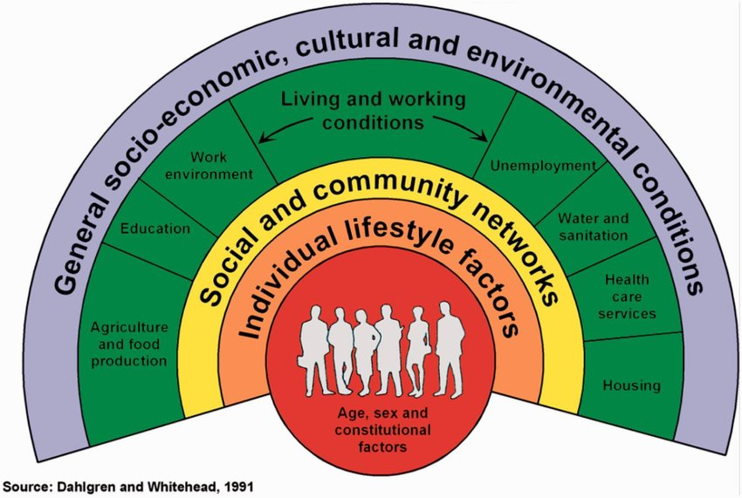
Gesundheitsfachpersonen besser dafür schulen, die versch. Determinanten der Gesundheit zu erkennen
Eikemo et al European Sociological Review 2017; 33(1): 137–53
Notes:
En d’autres mots, prescrire un traitement sans intégrer la dimension sociale ne sera pas utile pour toute une population de patients

Slide 30
Schlussbemerkungen
Der Verzicht auf Gesundheitsleistungen ist in der Schweiz eine Realität.
Der Anteil der Kosten, die vom Patienten direkt selbst bezahlt werden, ist in der Schweiz hoch.
Personen, die auf Gesundheitsleistungen verzichten, sind ausfindig zu machen und den verfügbaren Strukturen zuzuweisen.
Die Unterstützungsmechanismen sind weiter auszubauen, namentlich auf finanzieller Ebene, um einen gerechten Zugang zu Gesundheitsleistungen – einschliesslich Prävention – zu gewährleisten.

Slide 31
Notes:
Source: https://www.unige.ch/sciences-societe/socio/files/6814/9183/2699/Forum_ISS_2017_Haefliger_v5avr2017.pdf

